Slide 1


Slide 2

Unit 2: School
Lesson 3: Literature

Slide 3

New words

Slide 4

author
(n) Tác giả

Slide 5
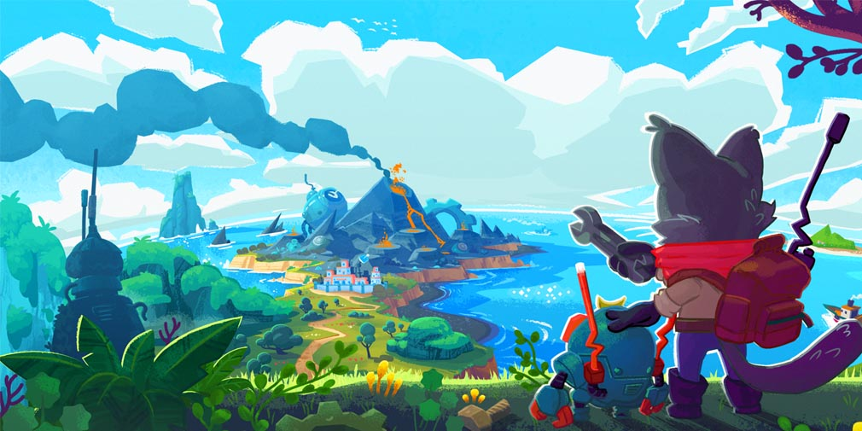
Adventure : (n) chuyến phiêu lưu

Slide 6

mystery
(Adj )Bí ấn

Slide 7
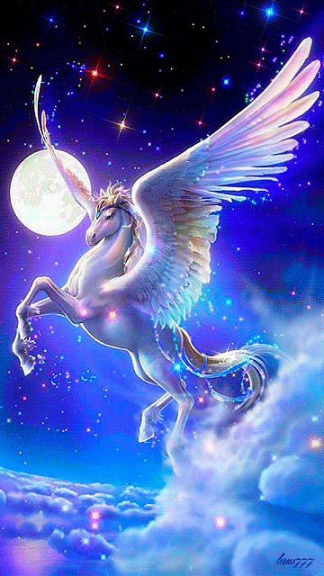
fantasy
(Adj) kỳ ảo

Slide 8
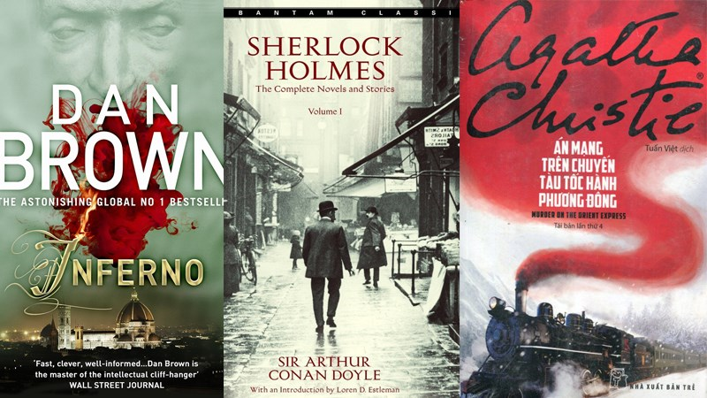
novel
(n) tiểu thuyết

Slide 9

interesting
(Adj) thú vị

Slide 10
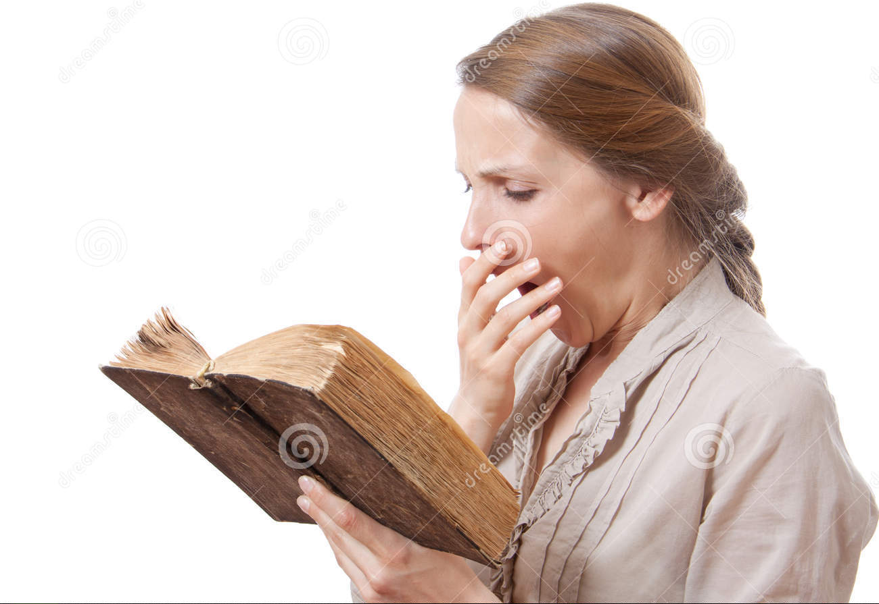
boring
(adj) chán, tẻ nhạt

Slide 11
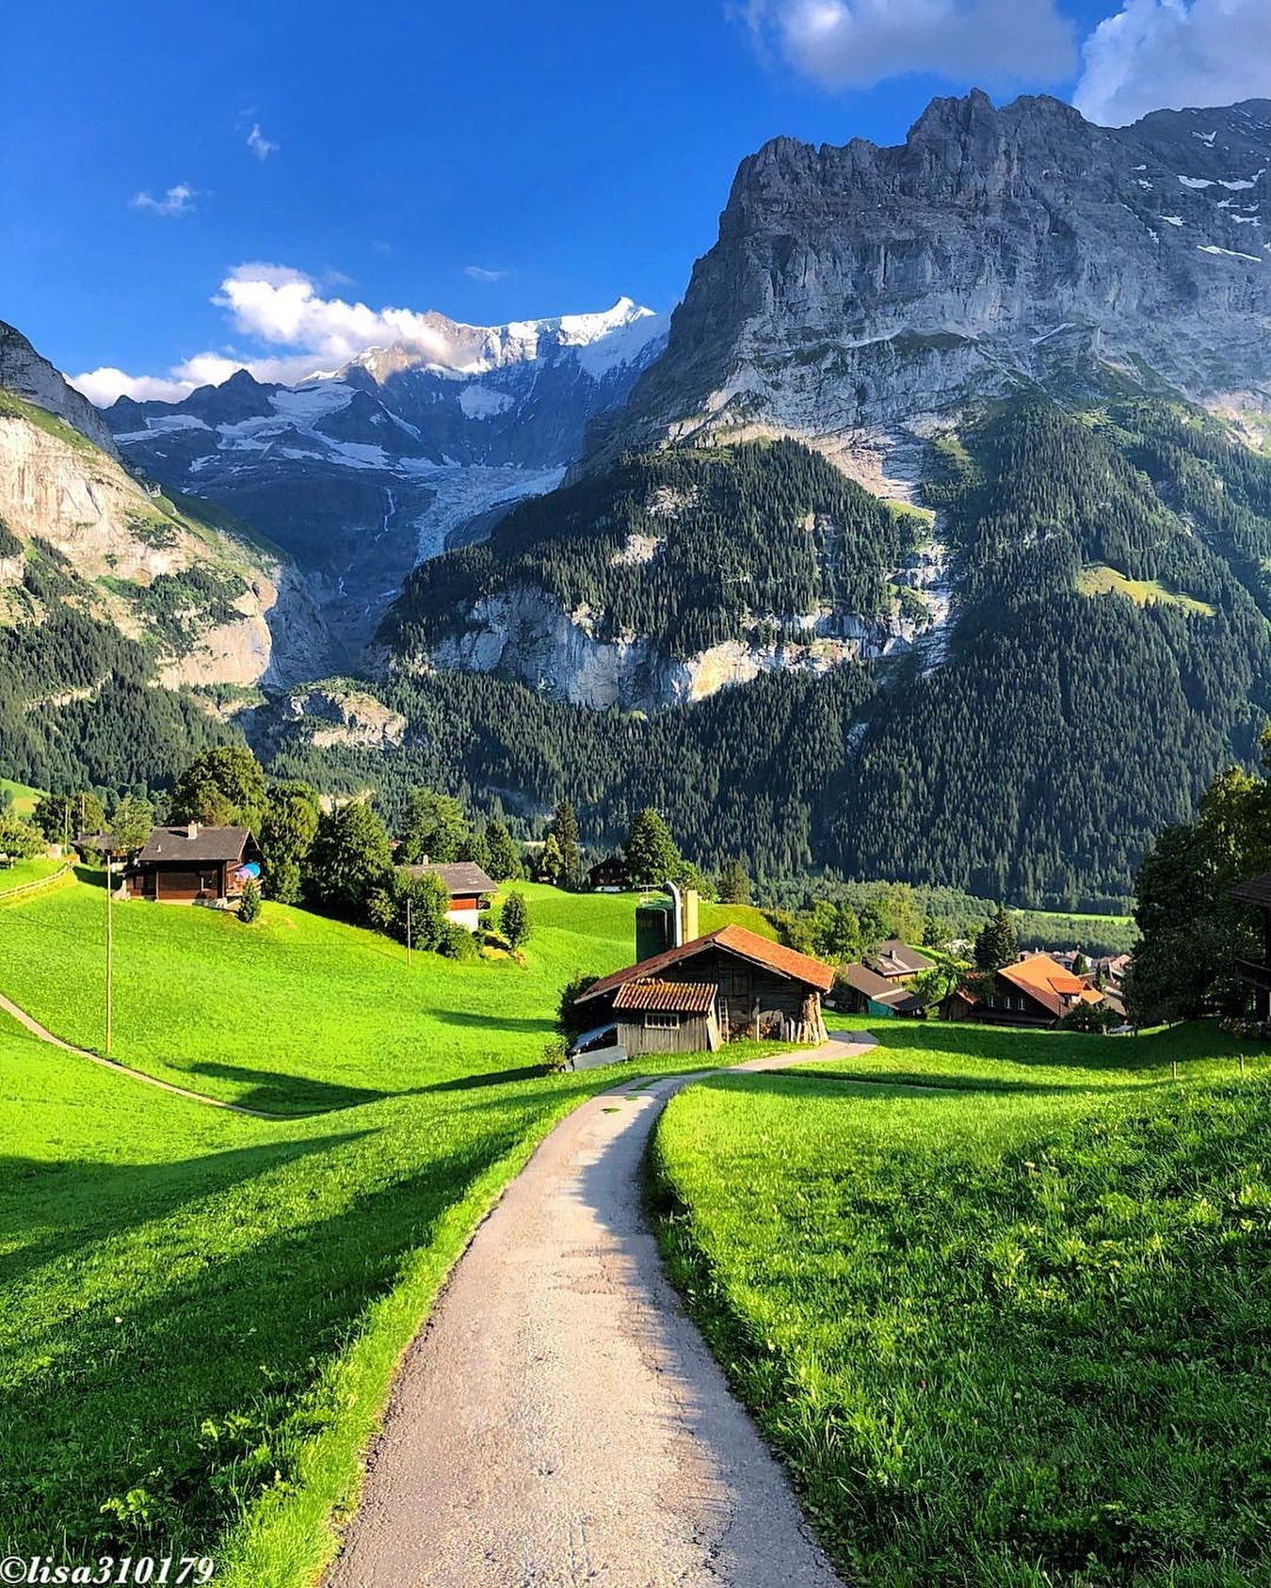
peaceful
(adj) yên bình

Slide 12

sad
(adj) buồn

Slide 13
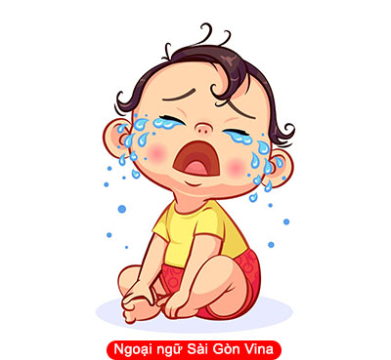
cry
(adj) khóc

Slide 14
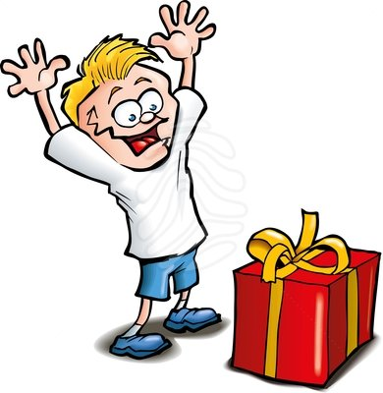
exciting
(adj) hào hứng

Slide 15
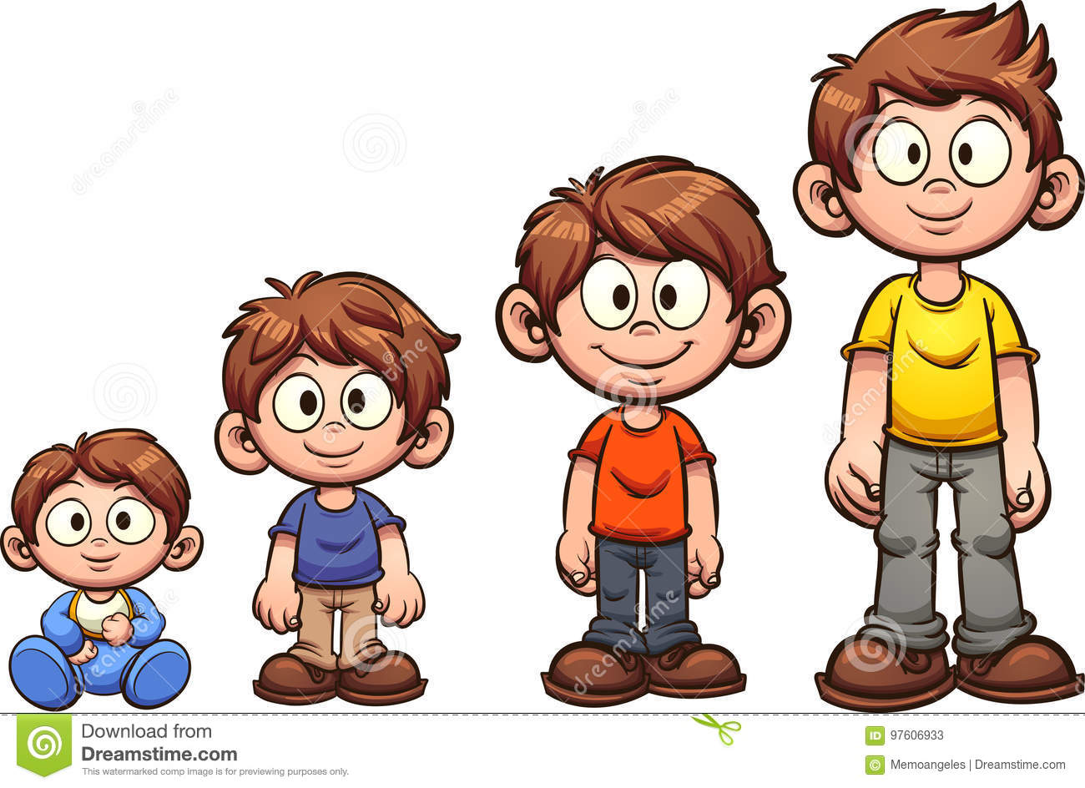
Grow up
(v) lớn lên

Slide 16
Books mentioned in part A
Sách được nhắc đến ở phần a

Slide 17
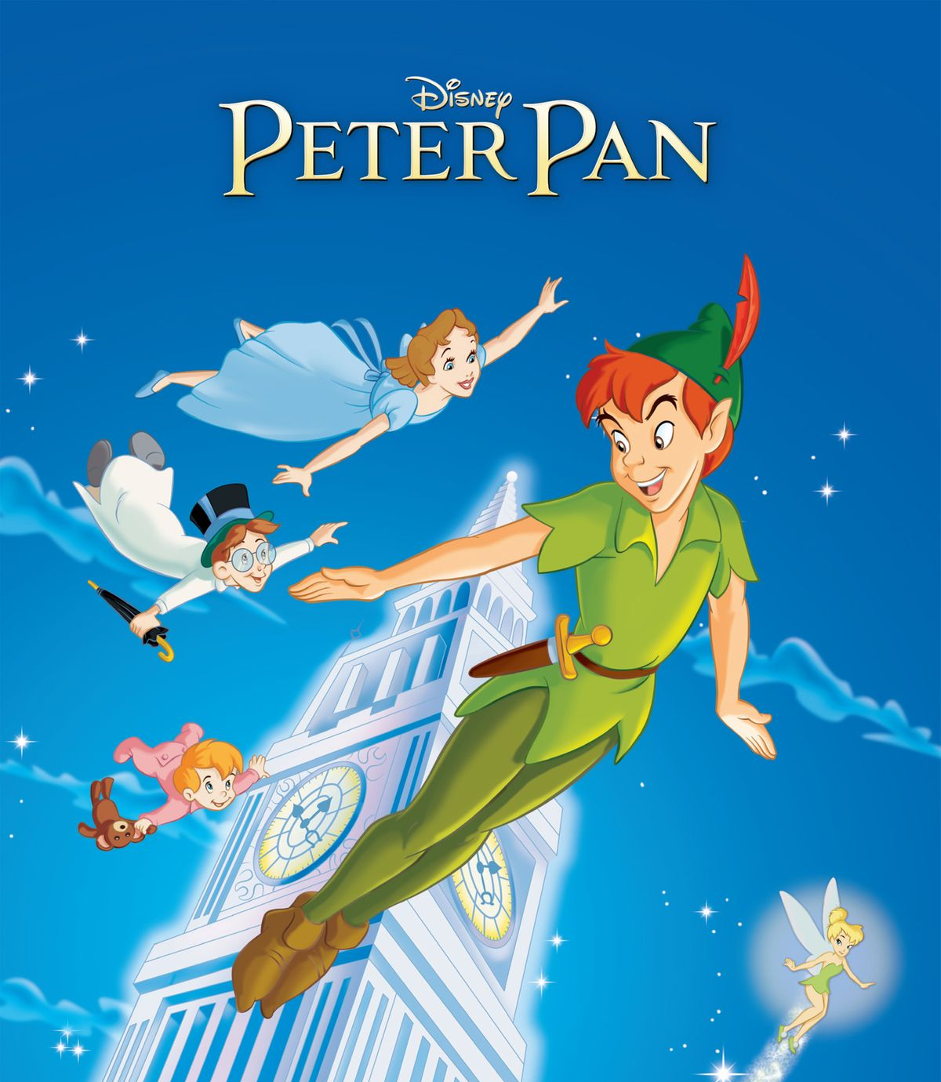

Slide 18


Slide 19


Slide 20
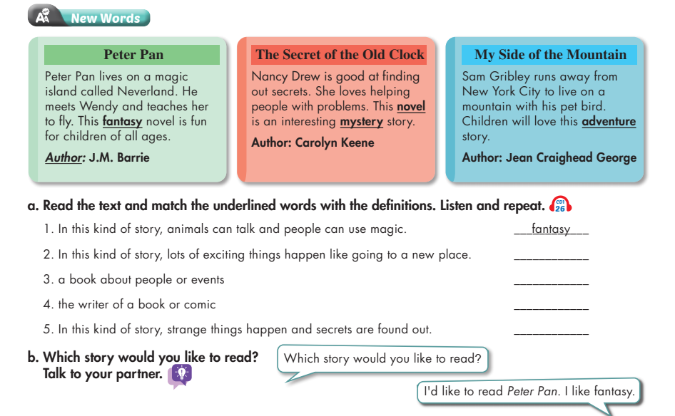

Lesson 3
adventure
novel
author
mistery

Slide 21

Introducing new sentence patterns
Giới thiệu mẫu câu mới

Slide 22

What kind of book is it?
It is a fantasy novel.
Đó là loại sách gì?
Đó là một cuốn tiểu thuyết giả tưởng.

Slide 23
What kind of book do you like?
I like mystery.
Bạn thích thể loại sách nào?
Tôi thích thể loại bí ẩn.

Slide 24


books mentioned in the reading section
Tác phẩm nhắc đến ở phần reading

Slide 25
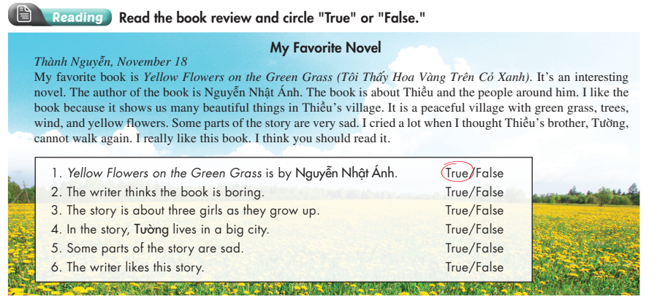
Lesson 3

Slide 26
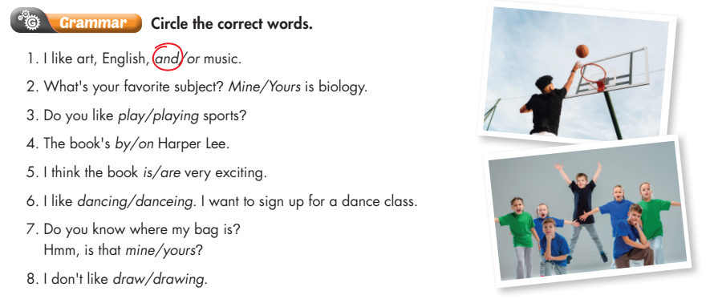
Review

Slide 27
Review

Slide 28
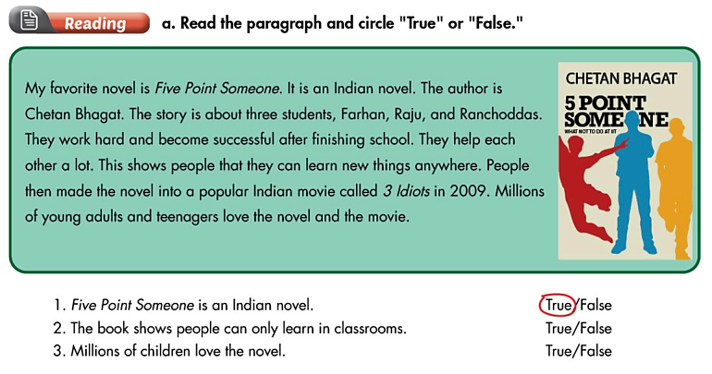
Bài tập

Slide 29
